Slide 1
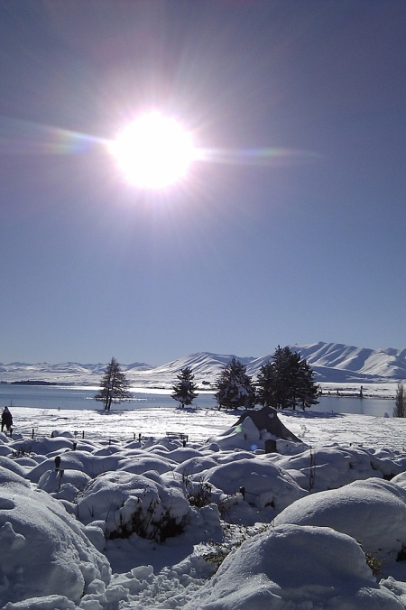
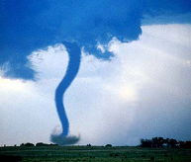

Thema 4: Weer en klimaat
3. Klimaat- en vegetatietypes in Europa

Slide 2
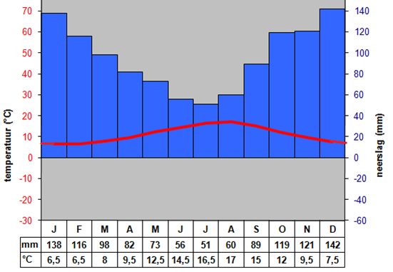
Brest

Slide 3
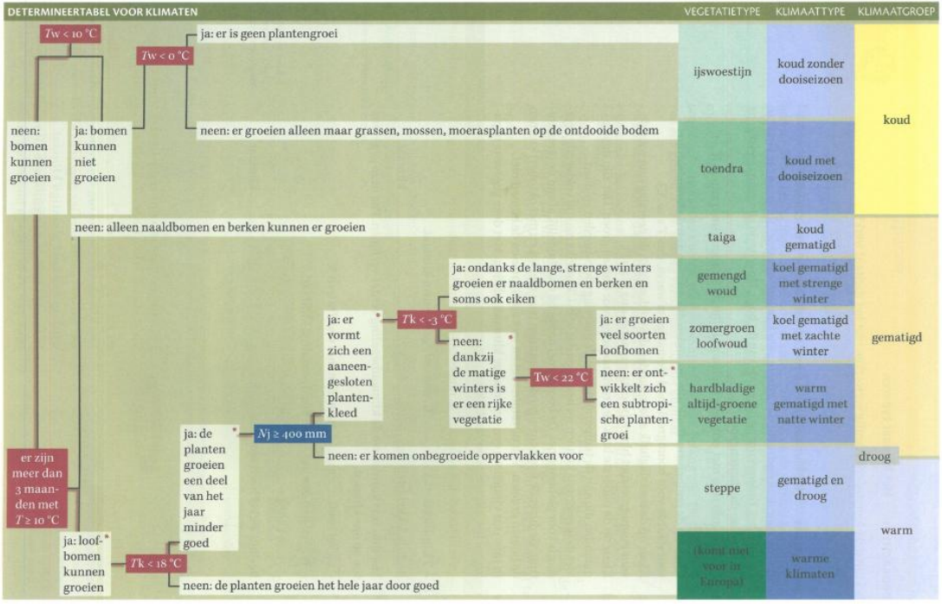

Slide 4
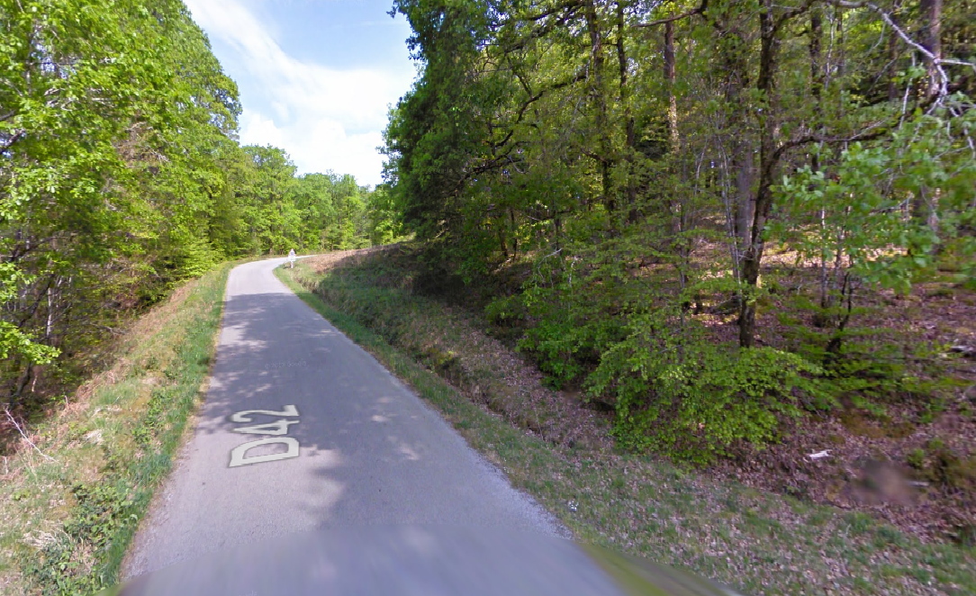

Slide 5
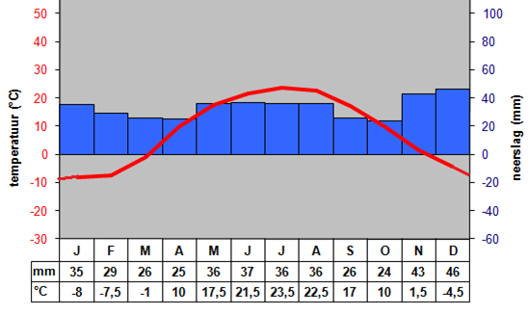
Volgograd

Slide 7
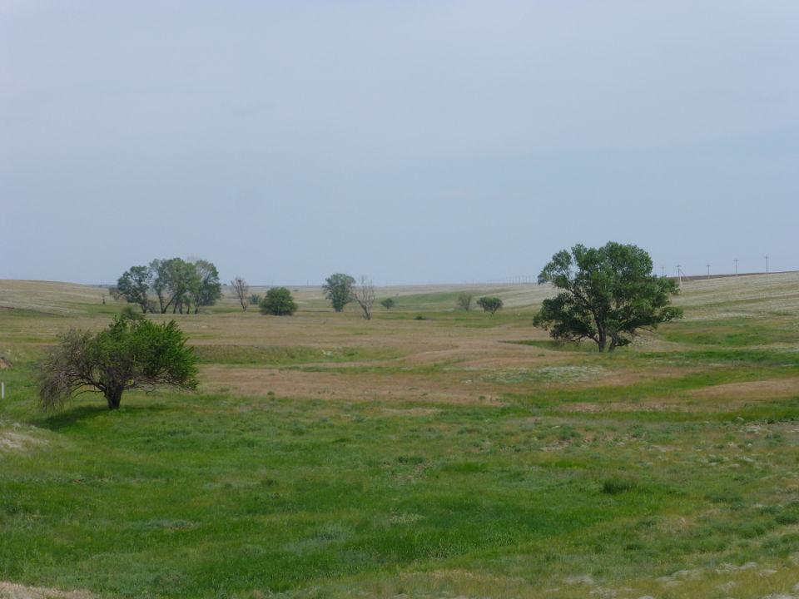

Slide 8
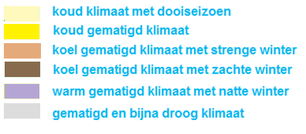
1
2
3
6
4
5

Slide 9
Het gebergte- klimaat
= Klimaat dat voorkomt in de bergen. De temperatuur verschilt in het dal t.o.v. de bergtoppen. Vandaar dat er geen specifiek klimaattype is voor de bergen.

Slide 10
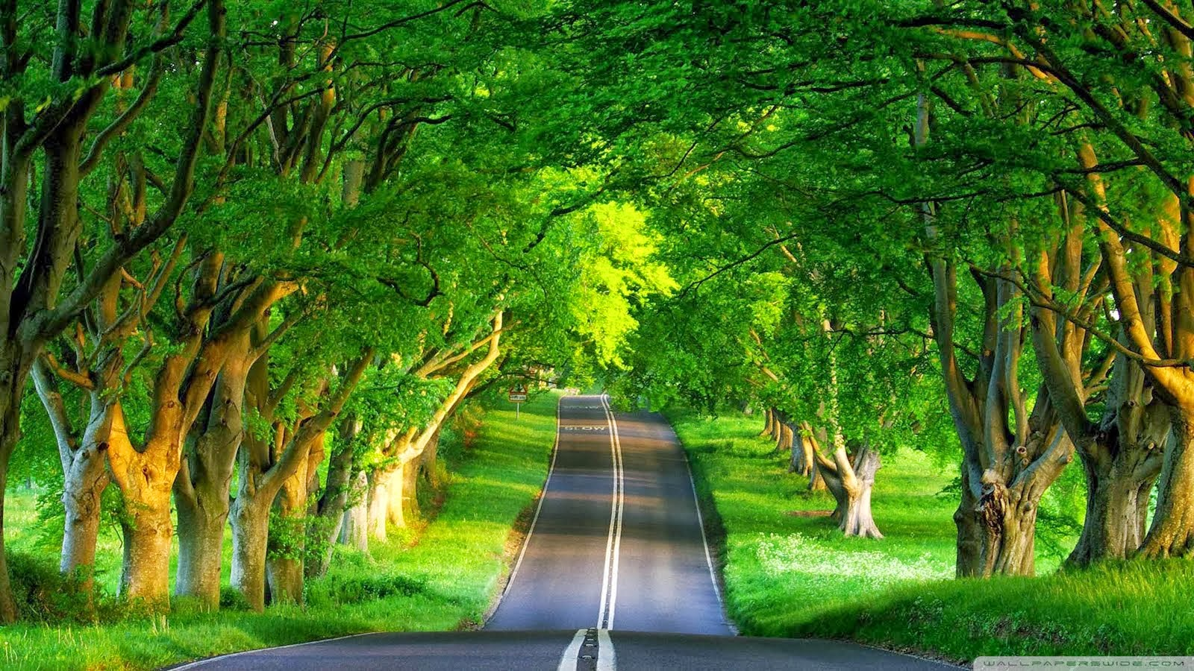
Vegetatietypes in Europa
= Plantengroei. Welke bomen en planten er op een plaats groeien.

Slide 11
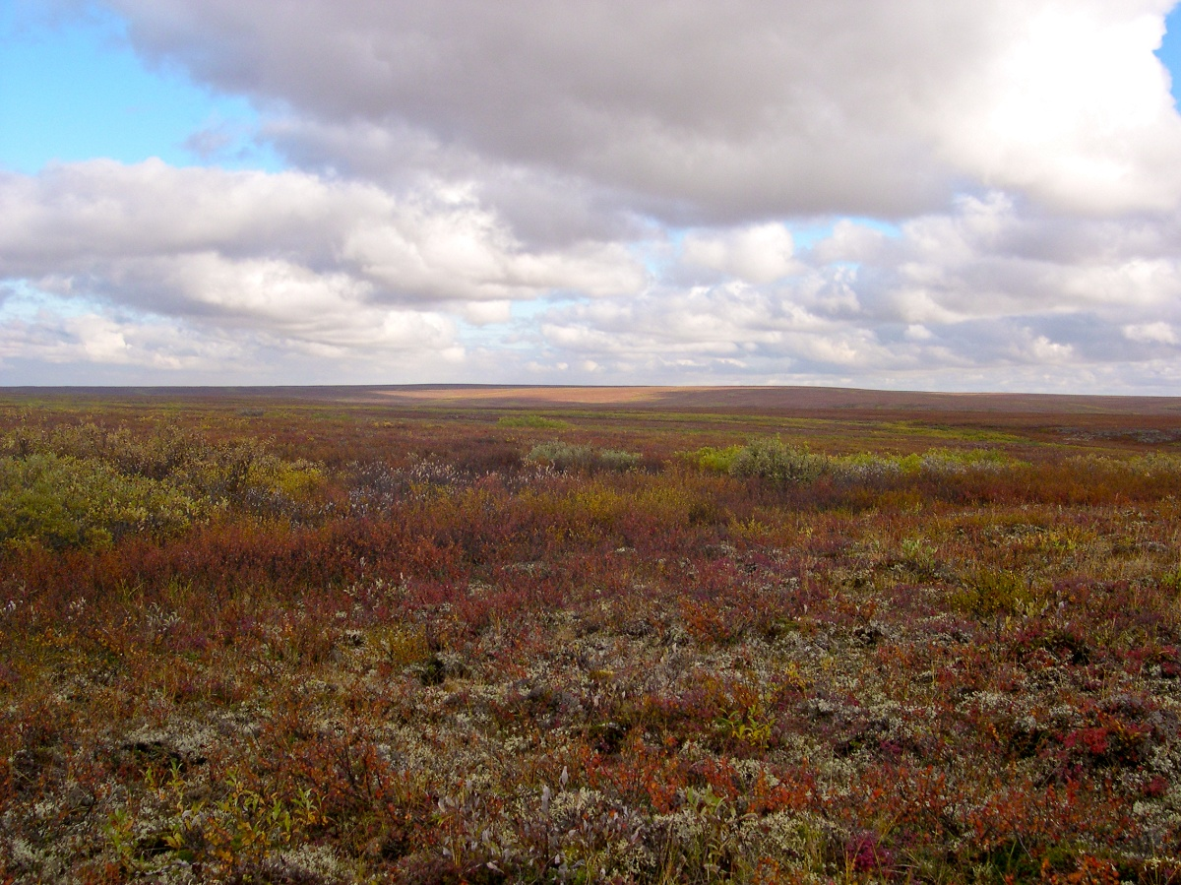

Slide 13
Toendra
Moerasplanten, mossen en grassen
Geen boomgroei

Slide 14
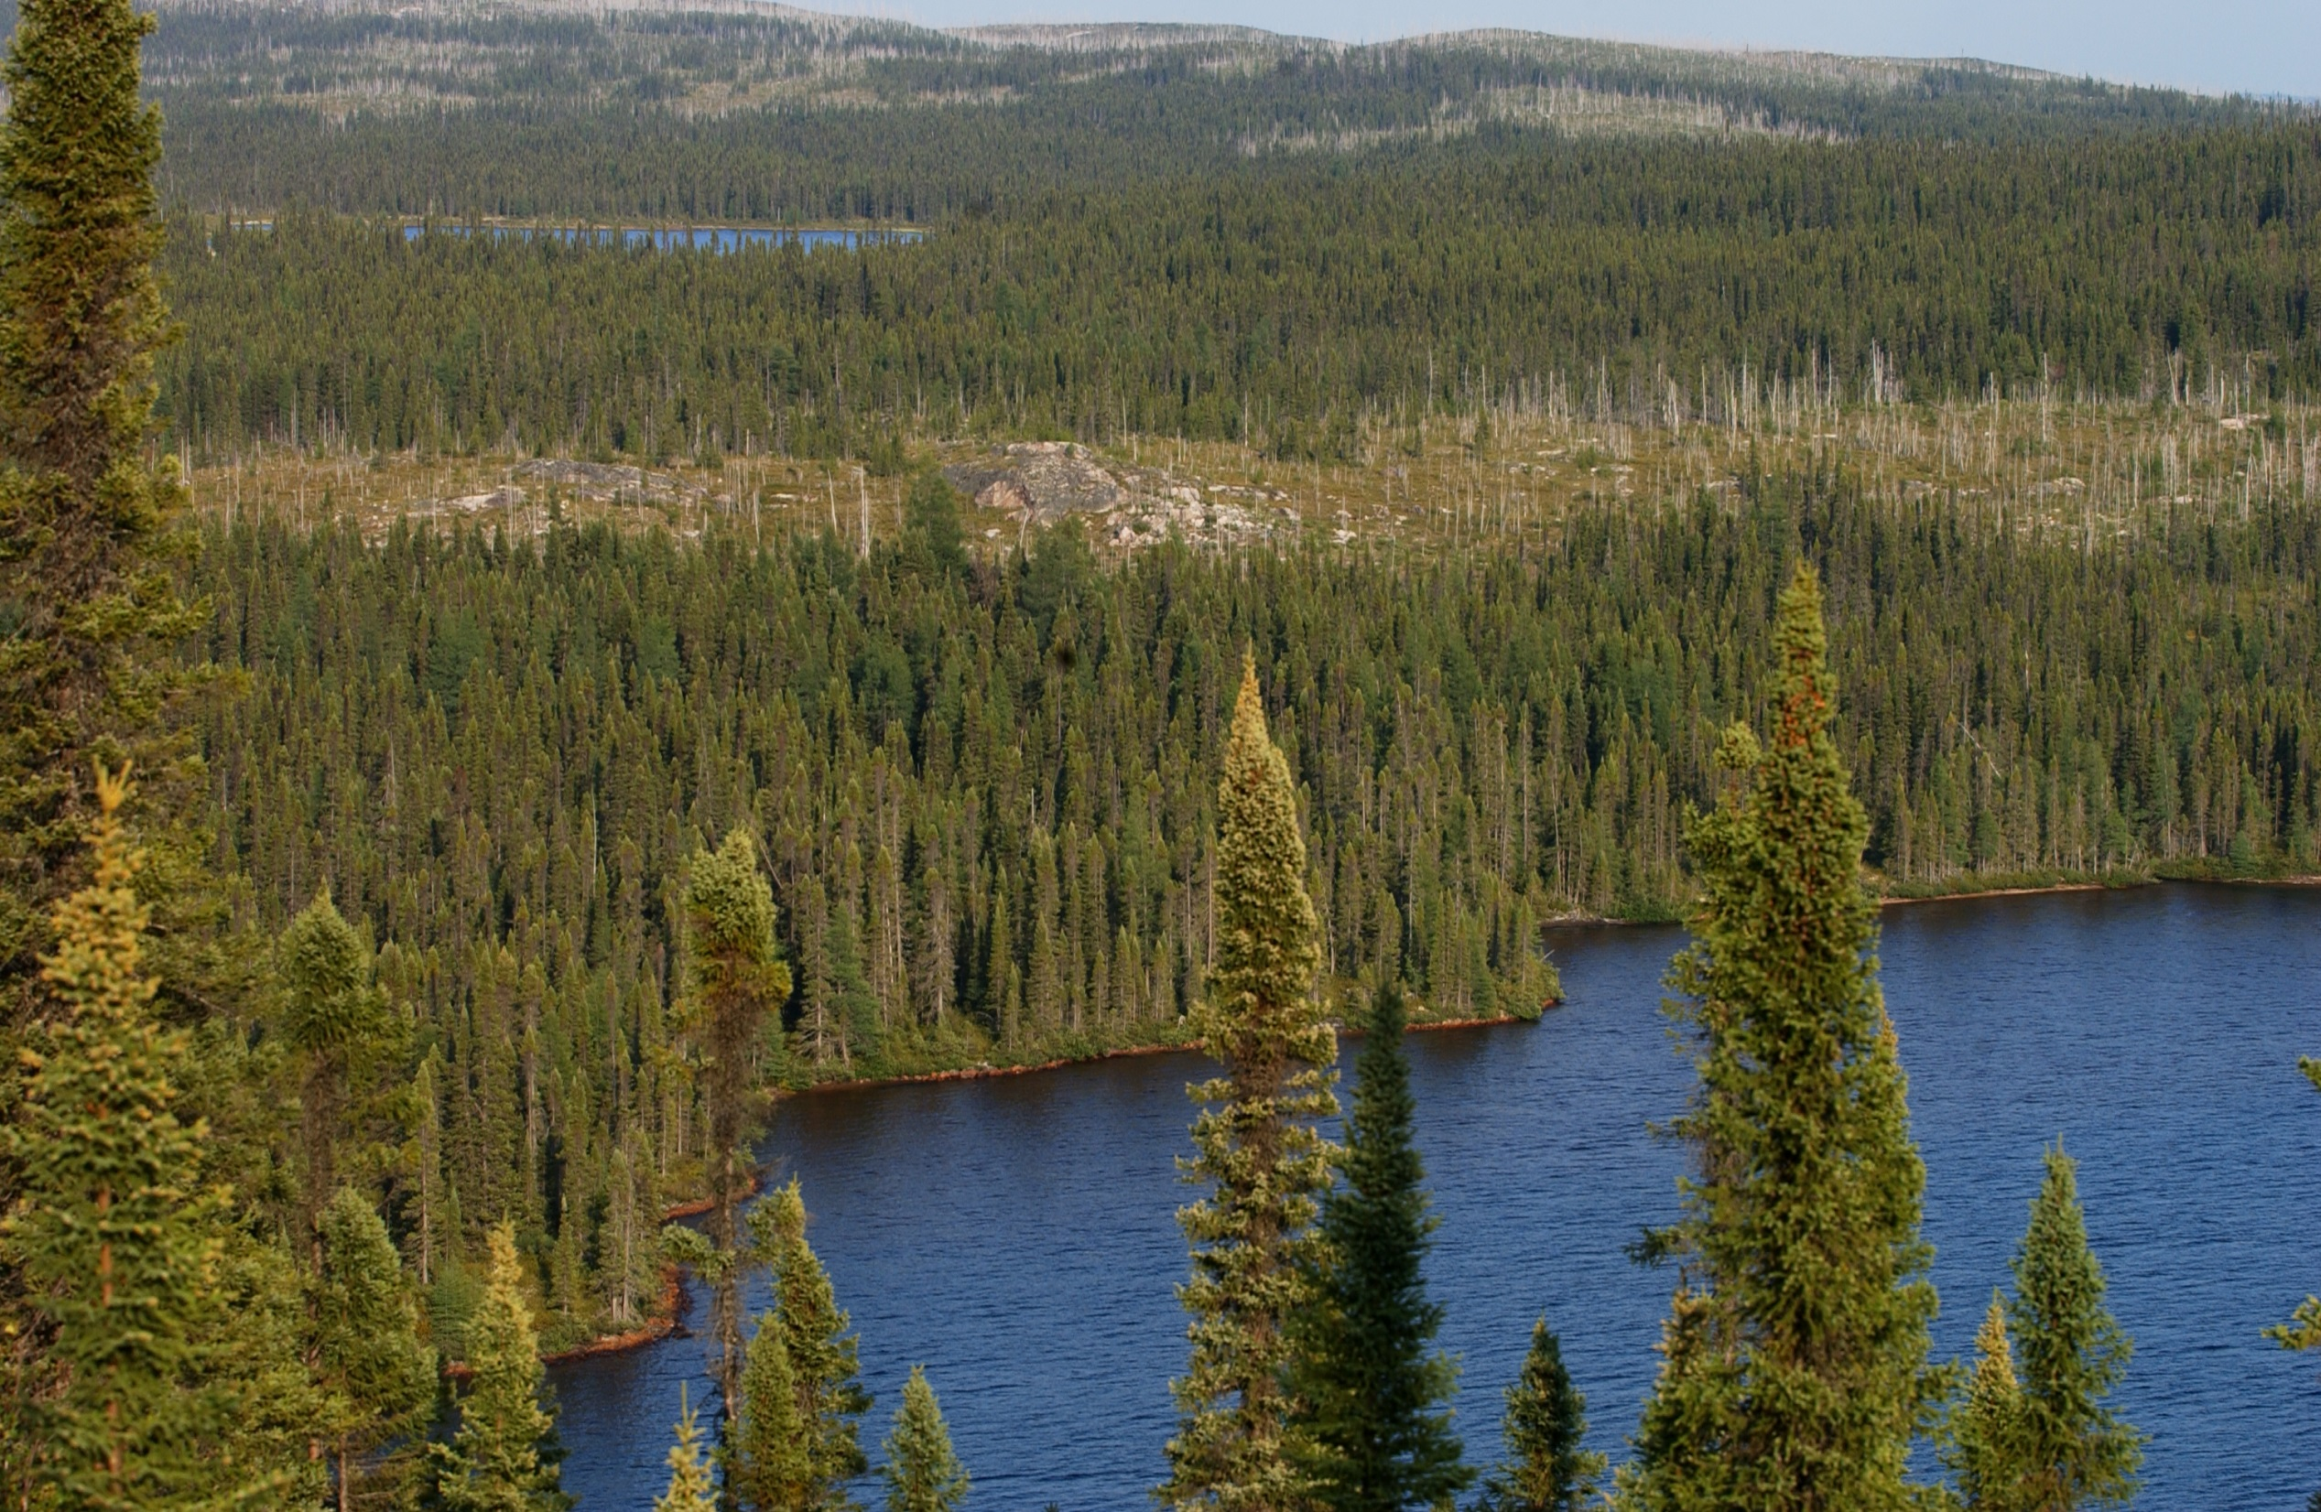

Slide 16
Taïga (naaldwoud)
Naaldbomen dichtbij elkaar
Weinig ondergroei (mossen)

Slide 17
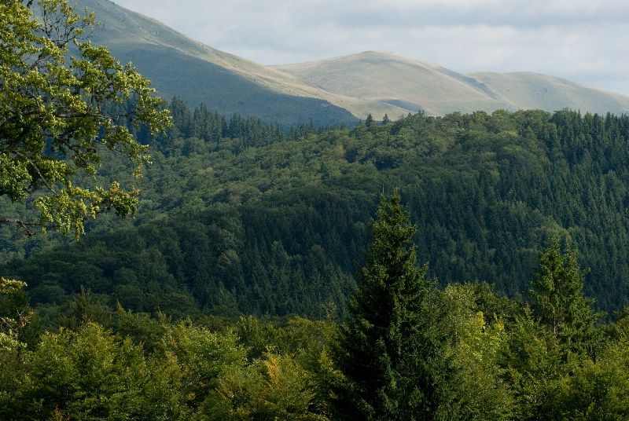

Slide 19
Gemengd woud
Loofbomen en naaldbomen
Overgang tussen taïga en zomergroen loofwoud

Slide 20
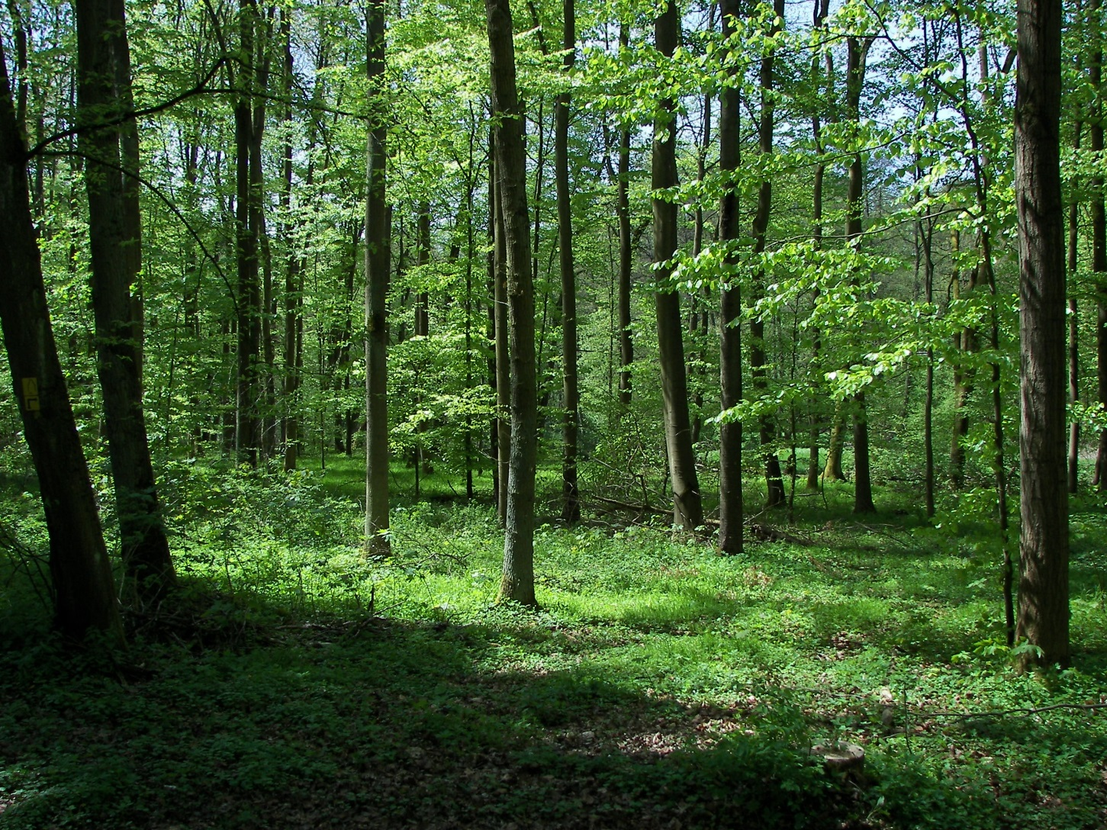

Slide 22
Zomergroen loofwoud
Loofbomen die hun bladeren verliezen
Hoge bomen met brede kruin en ondergroei van varens

Slide 23
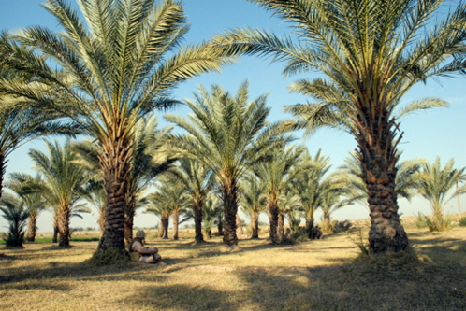
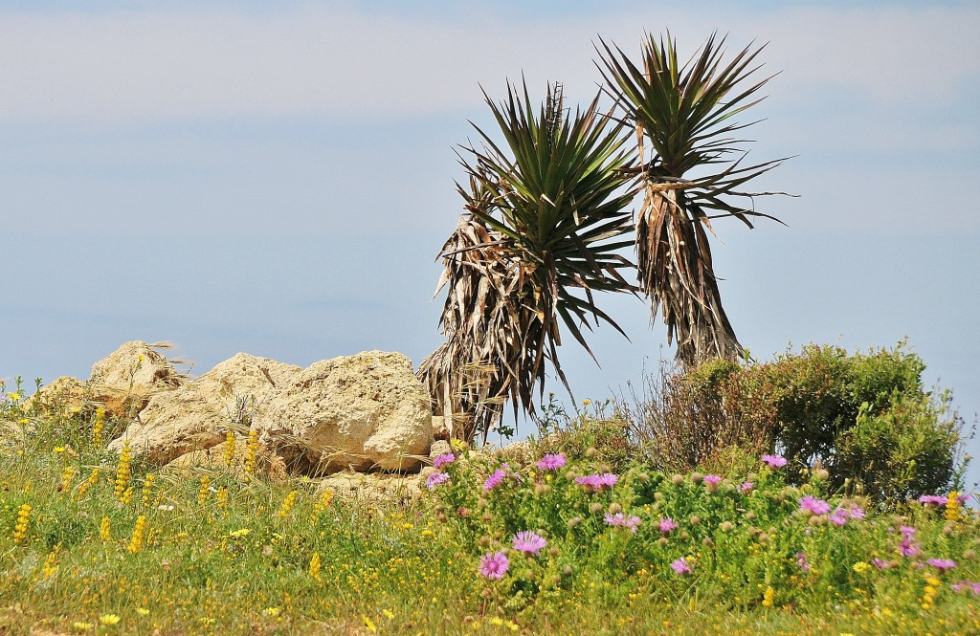
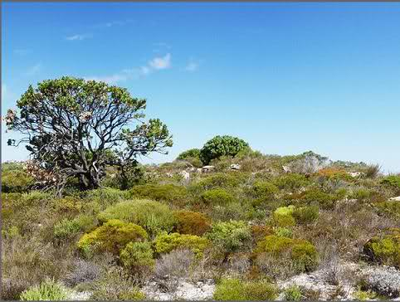
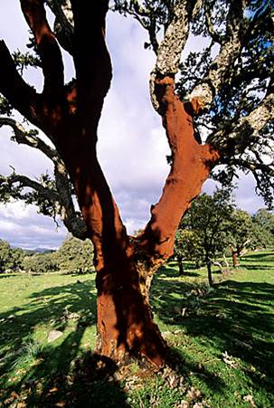

Slide 25
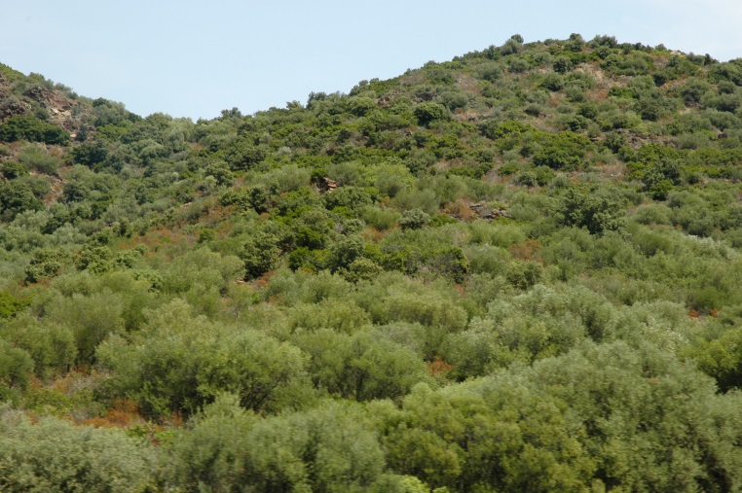
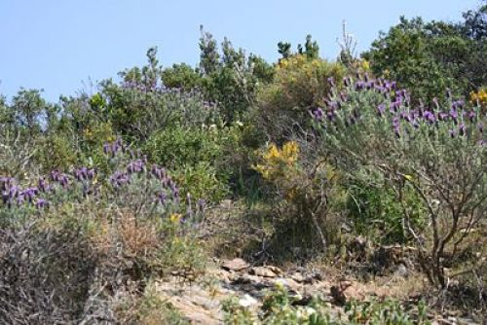
Hardbladige altijd groene vegetatie
Leerachtige kleine bladeren het hele jaar door groen
                Maquis: dichte struik- begroeiing met doorns
                Garrigue: Lage kruiden, lavendel, tijm en distels

Slide 26
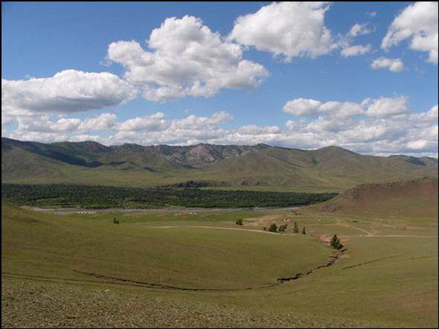

Slide 28
Continentale steppe
Korte grassen
Boomgroei niet mogelijk (te droog)
Soms komen struiken voor

Slide 29
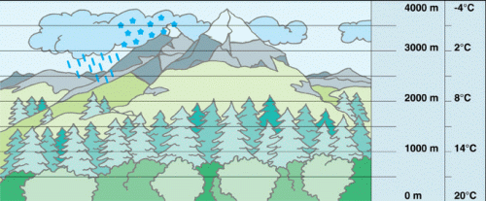
GEBERGTEVEGETATIE =
De naamgeving voor de zonering in bergbegroeiing.
Bv.
lage delen: loofbossen gaan over in naaldbossen
boven 2000 m: grassen
Nog hoger: kale rotsen met eeuwige sneeuw

Slide 30
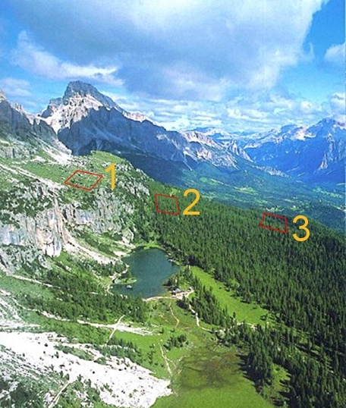
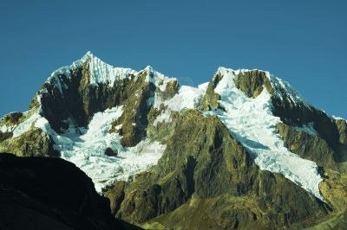
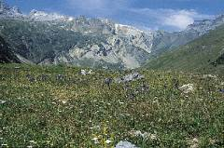
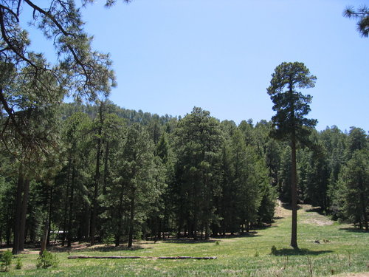
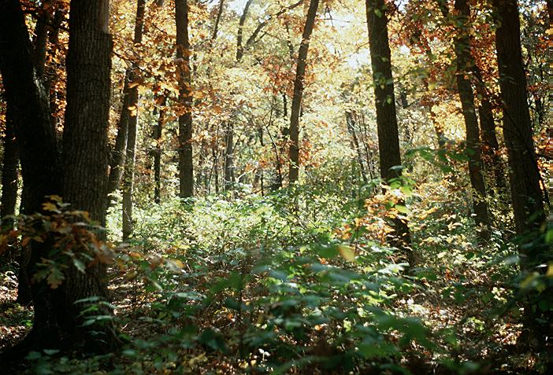
Zonering in bergbegroeiing
4
3
2
4
1
3
1
2

